Slide 1
SUY THẬN CẤP
Lớp : PTH 350 D
Thành viên :
Dương Kiều Trang
Nguyễn Thị Thanh Thảo
Nguyễn Thị Hồng Nhi
Nguyễn Thị Tình
Đặng Thị Minh Anh

Slide 2
NỘI DUNG
ĐỊNH NGHĨA
NGUYÊN NHÂN
PHÂN LOẠI
CƠ CHẾ BỆNH SINH
TRIỆU CHỨNG
ĐIỀU TRỊ
01
02
03
04

Slide 3
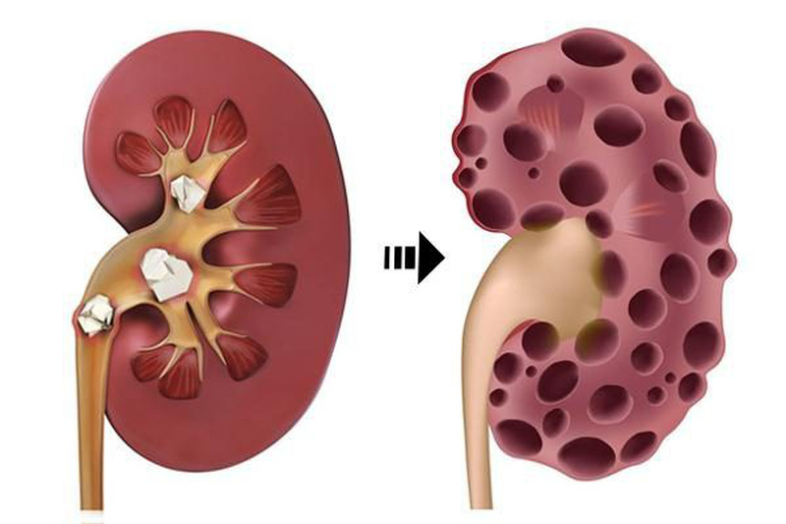
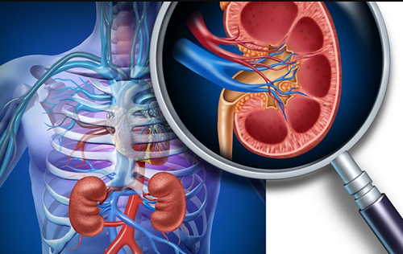
I. ĐỊNH NGHĨA - NGUYÊN NHÂN - PHÂN LOẠI
1. Định nghĩa :
- Suy thận cấp là hội chứng gây ra bởi nhiều nguyên nhân, có thể là nguyên nhân ngoài thận hoặc tại thận, làm suy sụp và mất chức năng tạm thời, cấp tính của cả hai thận, do ngừng hoặc suy giảm nhanh chóng mức lọc cầu thận.
- Biểu hiện: thiểu niệu hoặc vô niệu xảy ra cấp tính → tăng nitơ phiprotein trong máu, rối loạn cân bằng nước - điện giải, rối loạn cân bằng kiềm toan, phù và tăng huyết áp.
- Suy giảm cấp tính độ lọc cầu thận trong vài giờ đến vài ngày và có khả năng hồi phục.

Slide 4
2. Nguyên nhân – phân loại :
Nguyên nhân trước thận
- (Sốc tim, sốc nhiễm khuẩn, xơ gan mất bù,…): giảm mấu hiệu dụng đến thận →
Giảm áp lực cầu thận→Thiểu niệu/ vô niệu
Nguyên nhân tại thận
- Viêm cầu thận tiến triển nhanh, xơ cứng bì, tăng huyết áp ác tính,...→ Bệnh cầu thận và mạch máu nhỏ trong thận.
- Viêm thận kẽ do nhiễm khuẩn, xâm nhập tế bào ác tính vào mô kẽ thận,… →Bệnh mô kẽ thận
- Hoại từ thận sau thiếu máu, nhiễm độc thận,…→ Bệnh ống thận.
Nguyên nhân sau thận
- Tắt đường tiểu niệu cao (sỏi, máu đông, u, xơ,…)
- Tắc đường tiểu niệu thấp( tắc ở niẹu đạo, cổ bàng quang).

Slide 5
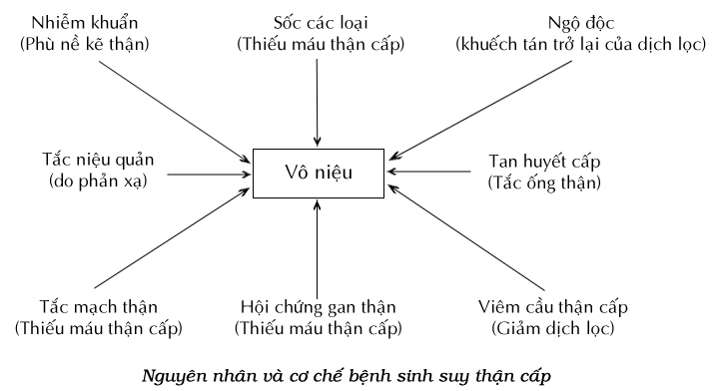
II. CƠ CHẾ BỆNH SINH :
* Có 5 yếu tố chính đóng góp vào cơ chế bệnh sinh:
Giảm lượng máu đến cầu thận làm giảm mức lọc cầu thận cấp tính
Giảm tính thấm màng đáy mao mạch cầu thận
Màng tế bào ống thận bị hủy hoại làm khuyêch trở lại của dịch lọc cầu thận khi đi qua ống thận
Tắc ống thận do xác tế bào, do sắc tố, hoặc sản phẩm của protein
Tăng áp lực tổ chức kẽ do phù nề

Slide 6
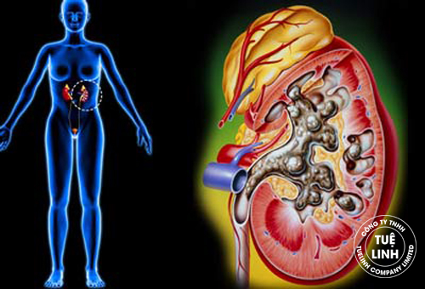
III. TRIỆU CHỨNG :
1. Giai đoạn tấn công của tác nhân gây bệnh:
Tùy theo nguyên nhân:
- Sốc, mất nước, điện giải
- Tắc nghẽn đường tiểu kéo dài
- Nhiễm độc sau khi uống mật cá trắm...

Slide 7
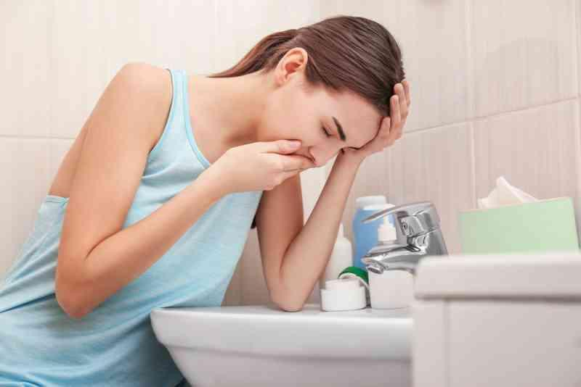
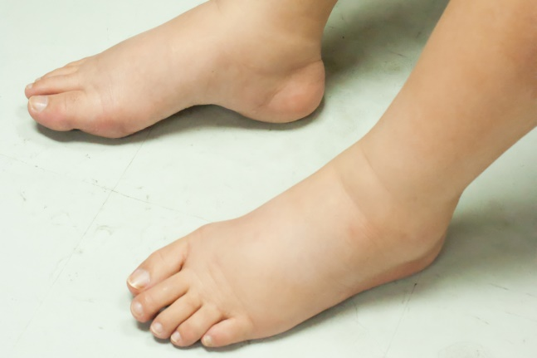
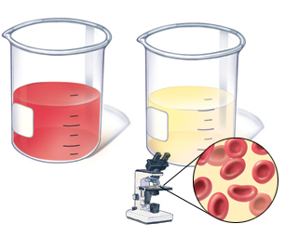
III. TRIỆU CHỨNG :
2. Giai đoạn đái ít, vô niệu :
Xuất hiện từ từ hoặc đột ngột:
- Nito phi protein máu tăng : ure, creatinin, a.uric máu tăng cao, buồn nôn, khó thở..
- Rối loạn cân bằng nước-điện giải: Phù, Kali máu tăng, Na+, Ca++ có thể hơi giảm.
- Các triệu chứng khác: tăng huyết áp, nước tiểu có hồng cầu, bạch cầu tùy trường hợp.
- Nhiễm toan chuyển hóa.

Slide 8
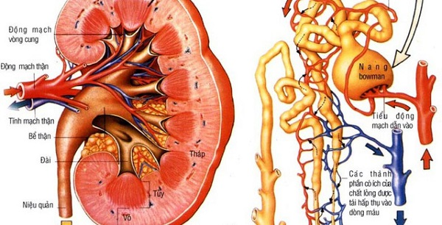
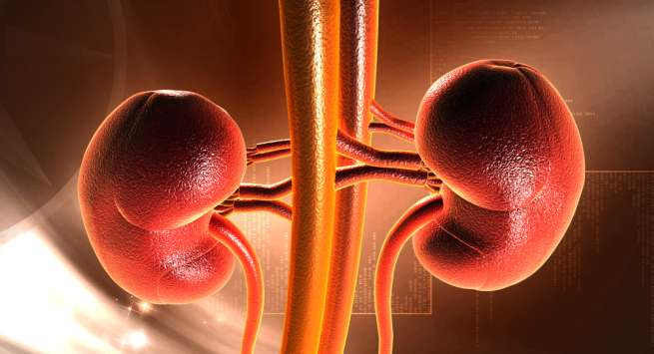
III. TRIỆU CHỨNG :
3. Giai đoạn đái nhiều :
Lượng nước tiểu tăng dần > 2 lit/ngày(4-5 lit)
khoảng 5-10 ngày, nguy cơ giai đoạn này là:
- Mất nước
- Mất điện giải
4. Giai đoạn hồi phục :
Lượng nước tiểu và các rối loạn sinh hóa dần trở về bình thường, giai đoàn này nhanh hay chậm tùy thuộc nguyên nhân gây bệnh.

Slide 9
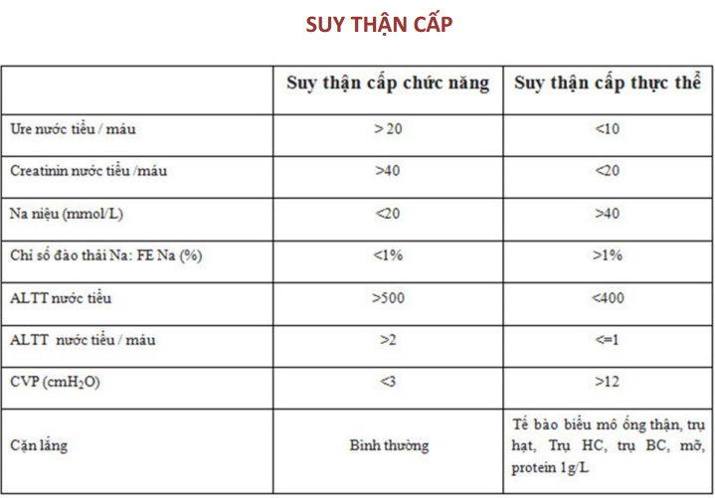

Slide 10
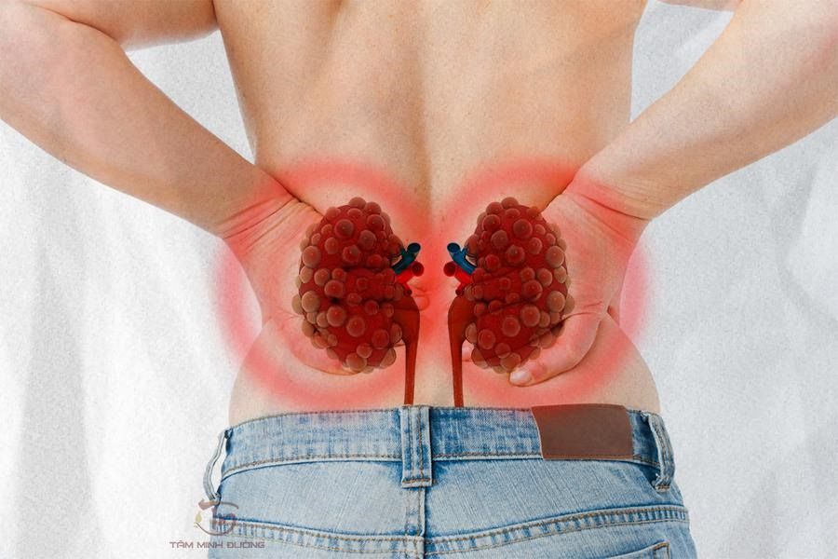
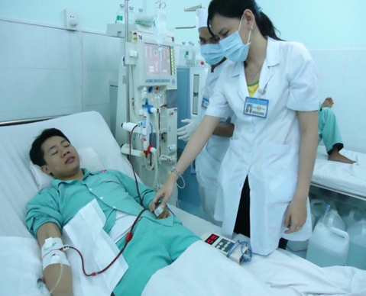
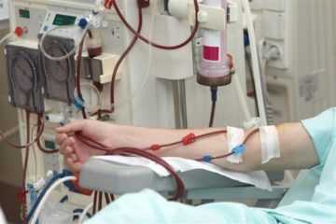
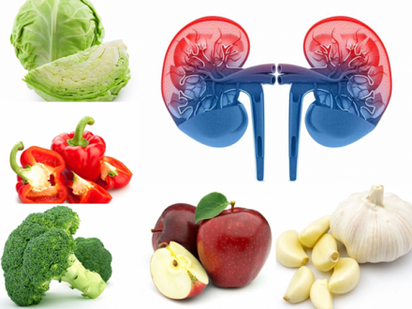
IV. ĐIỀU TRỊ :
4.1.Mục tiêu điều trị - Nguyên tắc chung :
Nhanh chóng loại bỏ nguyên nhân suy thận.
Điều chỉnh các rối loạn tuần hoàn.
Phục hồi lại dòng nước tiểu.
Điều chỉnh các rối loạn nội mô.
Điều trị triệu chứng phù hợp với giai đoạn.
Chỉ định lọc máu ngoài thận khi cần thiết.
Chú ý chế độ dinh dưỡng

Slide 11
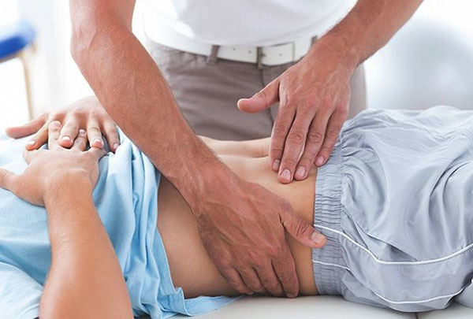
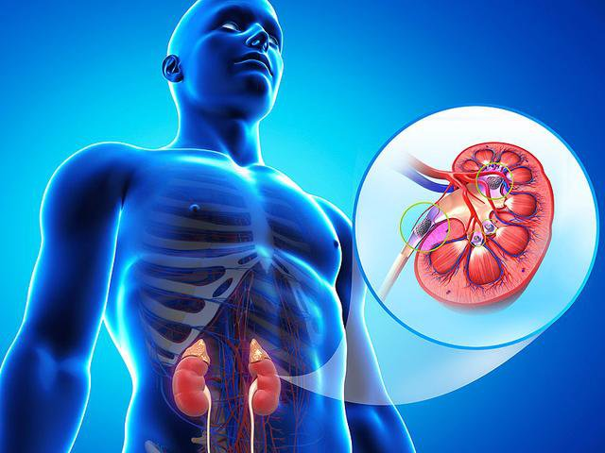
IV. ĐIỀU TRỊ :
4.2. Điều trị cụ thể :
a) Giai đoạn tấn công của tác nhân gây bệnh
Loại bỏ nguyên nhân gây bệnh : bù đủ nước khi mất nước, thông đường tiểu, rửa dạ dày. Theo dõi sát tình trạng thiểu niệu, vô niệu để có chẩn đoán suy thận cấp sớm
b) Giai đoạn thiểu niệu, vô niệu
- Giữ cân bằng nước, điện giải: bệnh nhân vô niệu, thiểu niệu có phù: đảm bảo cân bằng (-) tức nước vào ít hơn nước ra. Lợi tiểu: dùng Furosemid dò liều, thải nước và K+. Suy thận cấp trước thận: bù đủ thể tích tuần hoàn càng sớm càng tốt

Slide 12
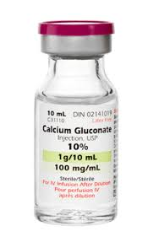
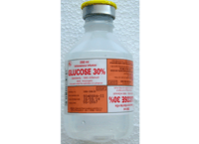
IV. ĐIỀU TRỊ :
- Điều trị tăng Kali máu (hạn chế đưa Kali vào): như thức ăn, dịch truyền chứa kali. Giải quyết các ổ hoại tử, chống nhiễm khuẩn
→Thuốc: calcigluconat hoặc clorua, tiêm ngay tĩnh mạch khi Kali máu cao
- Truyền glucose 30% 50 ml + insulin 10UI (dẫn Kali vào trong tế bào)
- Tiêm, truyền tĩnh mạch chậm Natribicarbonat khi có toan máu để hạn chế K+ đi từ trong TB ra .

Slide 13
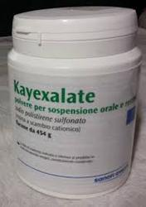
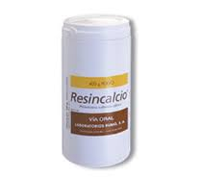
IV. ĐIỀU TRỊ :
- Nhựa trao đổi ion (làm tăng thải K+ qua ruột) như Kayexalate, Resincalcio + sorbitol
- Lọc máu cấp: nếu không đáp ứng điều trị nội khoa mà kali máu > 6.5 mmol/l hoặc ure máu > 35 mmol/l hoặc creatinin > 600 umol/l hoặc thừa dịch nặng gây phù phổi cấp

Slide 14
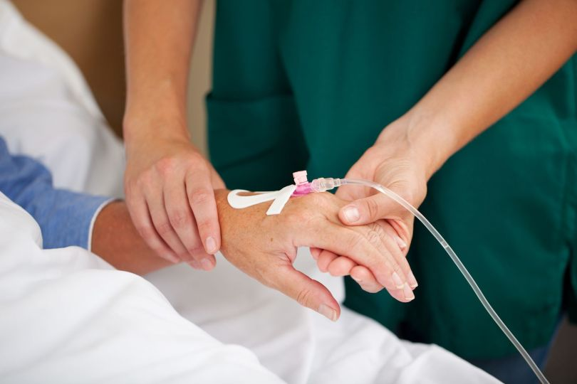
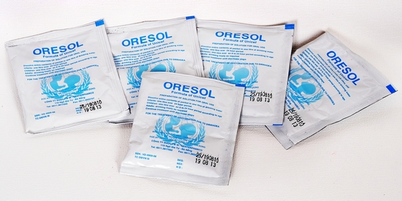
IV. ĐIỀU TRỊ :
c) Giai đoạn đái trở lại :
- Cân bằng nước điện giải: đo chính xác lượng nước tiểu 24h, theo dõi sát điện giải máu để kịp thời điều chỉnh.
+ Nếu tiểu > 3 lít/24h: bù dịch bằng đường truyền tĩnh mạch.
+ Nếu tiểu < 3 lít/24h và không có rối loạn điện giải nặng: bù Orezol.
+ Sau 5 ngày nếu người bệnh tiểu nhiều cần hạn chế lượng dịch truyền và uống vì thận đã bắt đầu phục hồi chức năng cô đặc. Theo dõi sát nước tiểu 24h để có thái độ bù dịch thích hợp.

Slide 15
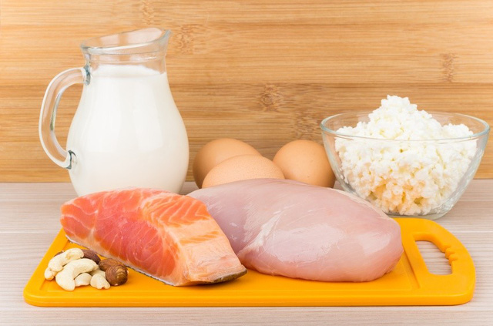
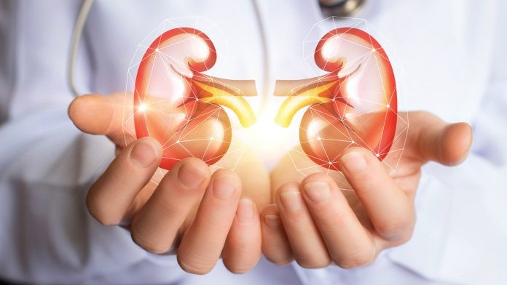
IV. ĐIỀU TRỊ :
d) Giai đoạn phục hồi chức năng :
- Công tác điều dưỡng: cần tăng ăn đạm khi ure máu đã về bình thường.
- Theo dõi định kì theo chỉ dẫn của thầy thuốc
- Tiếp tục điều trị nguyên nhân nếu có. Chú ý đến các nguyên nhân có thể dẫn đến suy thận mãn.

Slide 16
Thank You

